Slide 1
Socket.io
SSL 세미나
마재성

Slide 2

WebSocket?
WebSocket
서버와 클라이언트 간의 메시지 교환을 위한 프로토콜
HTTP와 구분되는 통신 프로토콜
연결 지향적
양방향 통신 가능
연결 지향적이고 양방향 통신이 가능하다는 특성으로 인해
실시간 서비스 (채팅, 주식 등)에 사용한다.

Slide 3
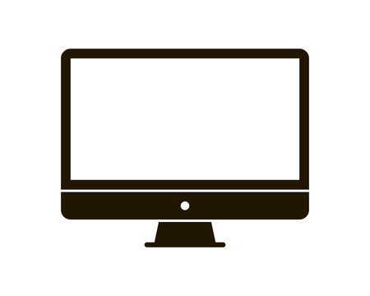

왜 나온거니..?
실시간성 보장의 한계를 극복하기 위해
HTTP 의 특징인
비연결성
단방향 통신
들로 인해 실시간 통신을 하기 적절하지 않았음.
저 갱신된 내용 좀 주세요
OK
클라이언트
서버
문제는 꾸준하게 요청해야 한다는 것

Slide 4
실시간성 보장을 위한 몸부림
WebSocket 전에는..
클라이언트
서버
클라이언트가 서버에게 계속
데이터를 요청하는 방식
불필요한 요청 발생
클라이언트 측에서 실시간 정도의 빠른 응답을 기대하기 어렵다
클라이언트
서버
서버에서 일정 시간 동안 연결을
열어두는 방식
Polling 에 비해 효율적
- 그러나 메시지 양 자체가 많다면 큰 성능 향상은 없다.
Request
Request
Response
Request
Wait
Response
Request
Event
Event
Response(Event)
Response(Event)
Request
…
Polling
Long Polling

Slide 5
WebSocket 동작 과정
클라이언트
서버
WebSocket 프로토콜로 전환 할래 ? (HTTP Upgrade)
HandShake
연결 시작됨
OK, 이제부터 WebSocket 프로토콜로 전환한다 (Status 101)
WebSocket Frame
양방향 통신
통신
WebSocket Frame
Close( or Close response)
한쪽에서 통신 종료 요청
연결 닫힘
Close( or Close response)

Slide 6
초기 요청은 HTTP로
연결을 시작할 때 보내는 요청은 HTTP다
GET /chat HTTP/1.1
Host: server.example.com
Upgrade: websocket
Connection: Upgrade
Sec-WebSocket-Key: x3JJHMbDL1EzLkh9GBhXDw==
Sec-WebSocket-Protocol: chat, superchat
Sec-WebSocket-Version: 13
Origin: http://example.com
프로토콜을 전환하기 위해
사용하는 헤더
이 값이 없거나 다른 값이면
cross-protocol attack 으로
간주하여
접속을 중단시킴
HTTP/1.1 101 Switching Protocols
Upgrade: websocket
Connection: Upgrade
Sec-WebSocket-Accept: HSmrc0sMlYUkAGmm5OPpG2HaGWk=
Sec-WebSocket-Protocol: chat
클라이언트가 보낸 요청의 Hedaer
서버가 보낸 응답의 Header
Context

Slide 7

Socket.io
WebSocket 쉽게 쓰도록 도와주는 라이브러리
쉬운 사용법
HTML5 이전 버전의 웹에서도 웹소켓 사용 가능
Context

Slide 8


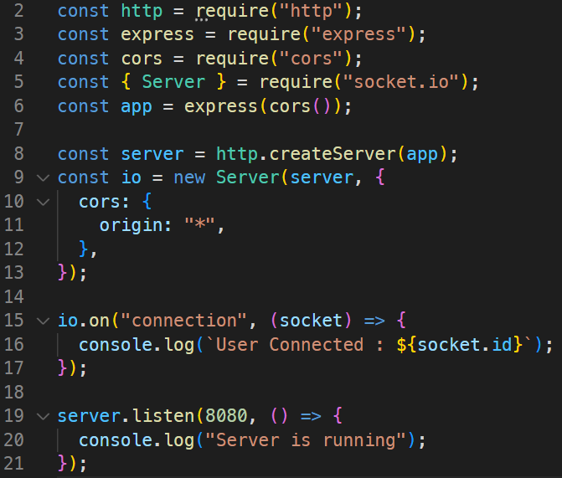
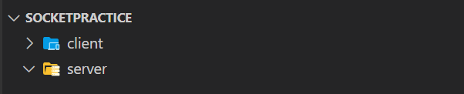
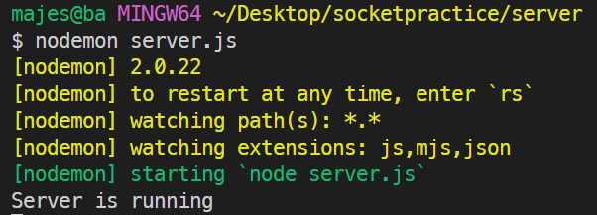
서버 세팅
server.js
연결 될 클라이언트의 소켓에 대한 정보
(Object)
폴더 생성

Slide 9
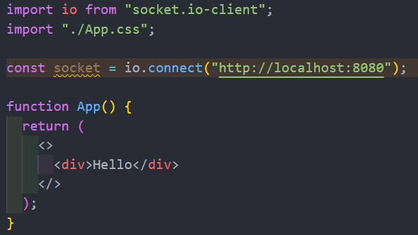
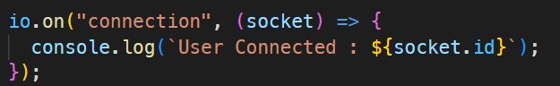
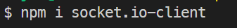
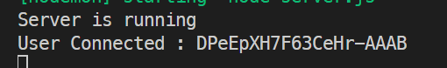
클라이언트 세팅
App.js
server.js

Slide 10
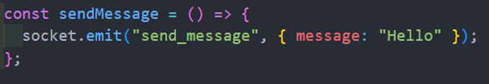
메시지를 보내 보자
메시지를 보낼 땐 .emit()
App.js
socket.emit(“이벤트이름”, msg);

Slide 11
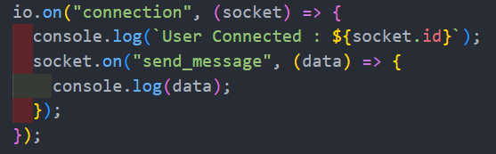
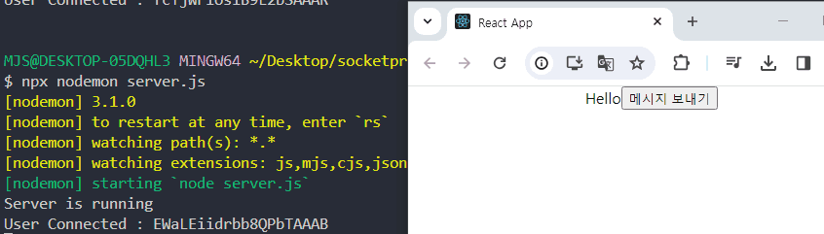
메시지를 받으려면?
메시지를 받을 땐 .on()
server.js
socket.on(“이벤트이름”, (msg) => { 콜백 함수 });

Slide 12
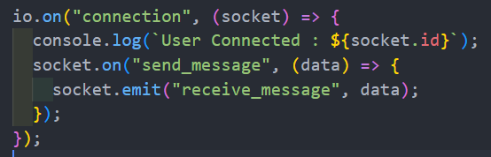
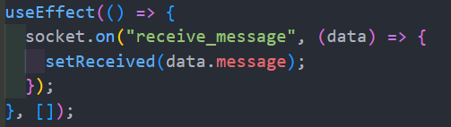
받기만 하고 끝이 아니다
받고 나서 뿌려줘야..
실시간성 서비스인 경우 계속해서 갱신이 되어야 한다
때문에 메시지를 받고 끝난 게 아니라
받은 메시지를 다른 사람들에게도 뿌려 줘야함!
App.js
server.js

Slide 13
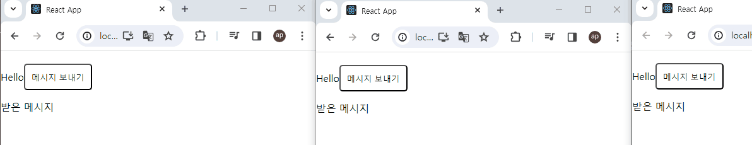
뭔가 이상하다?
메시지를 보낸 브라우저에만 답장이 왔다?

Slide 14
왜냐하면
socket.emit() 으로 보냈기 때문
저 socket은 연결된 한 개의 클라이언트
즉 저걸로 emit을 한다면 메시지를 보냈던 클라이언트에게 만
메시지가 가는 게 정상!

Slide 15
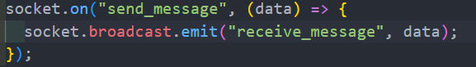
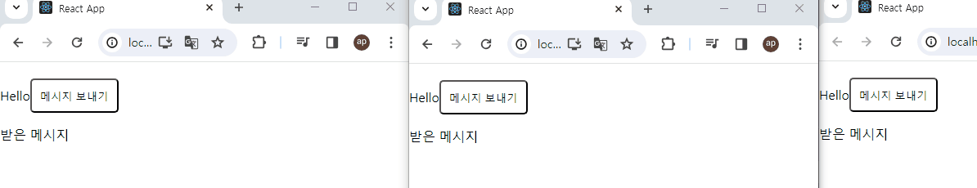
아니 그러면 어떡해요
다른 사람들에게도 뿌리려면
socket.emit()이 아닌
socket.broadcast.emit()
뿌려지긴 하는데..
메시지를 보낸 브라우저에는 메시지가 안온다?
→ broadcast는 발신자를 제외한 모든 클라이언트에게 메시지를 전송

Slide 16
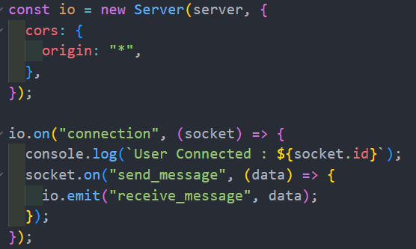

모두에게 전송하기 위해선
소켓서버 자체에서 뿌리면 된다

Slide 17
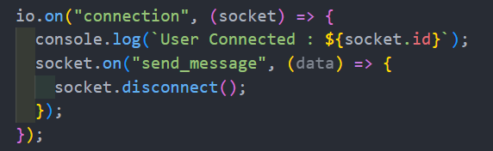
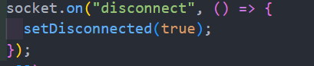
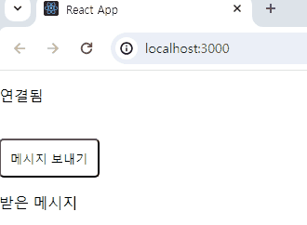
아 연결 그만 할래요
서버에서 먼저 끊어보자

Slide 18
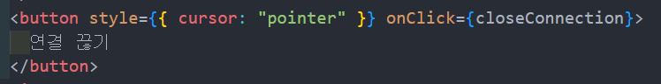
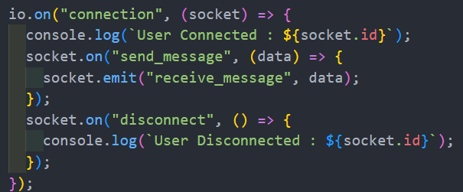
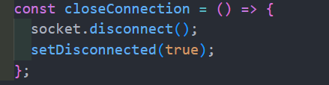
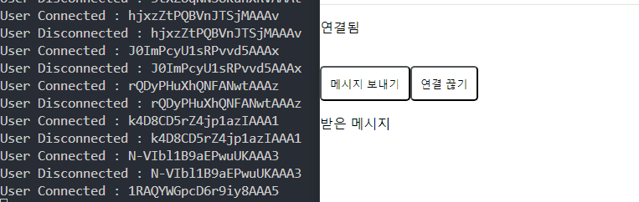
아 연결 그만 할래요
이번엔 클라이언트에서
연결이 끊겨 아무리 메시지를 보내려 해도
보내지지 않는 모습

Slide 19
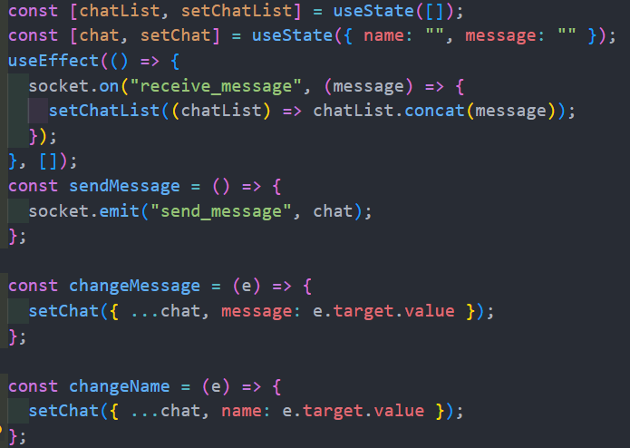
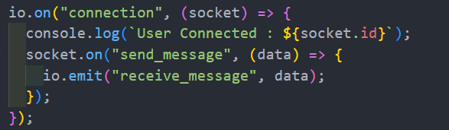
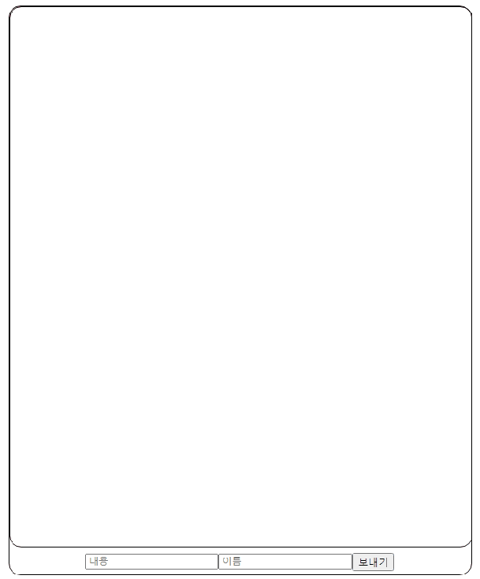
간단한 채팅

Slide 20
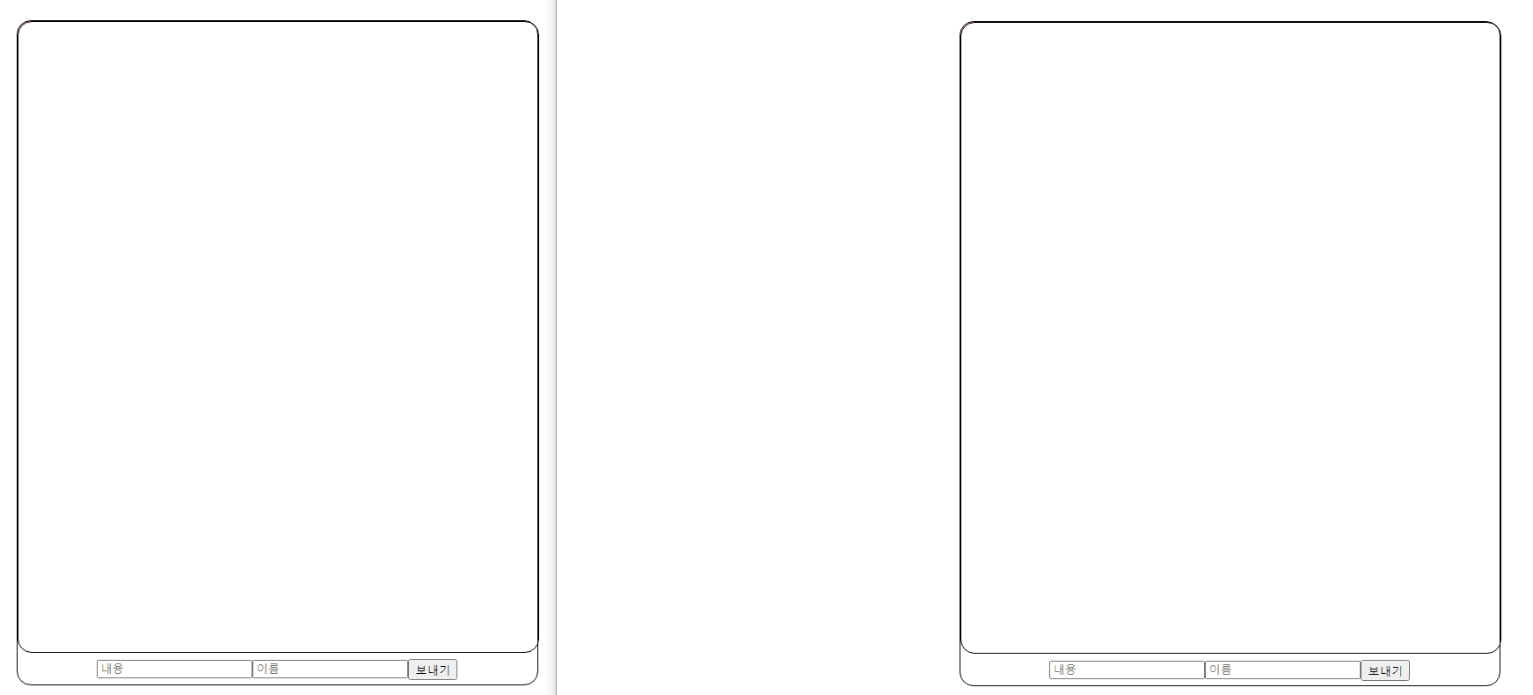
간단한 채팅

Slide 21
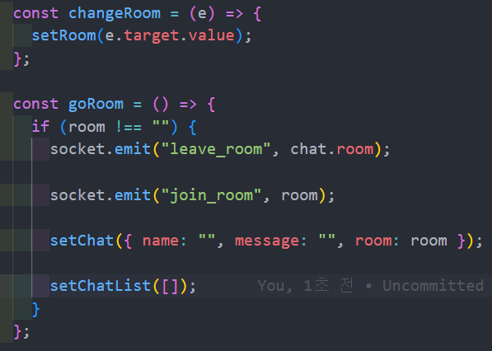
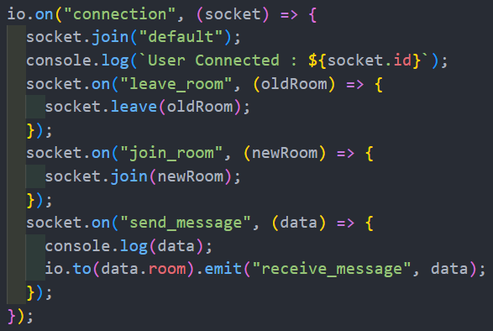
방을 만들어보자
방에 참가
방에서 떠나기
방에 참가
방 변경 시 내용 초기화
data.room인 애들에게만 뿌리겠다!

Slide 22
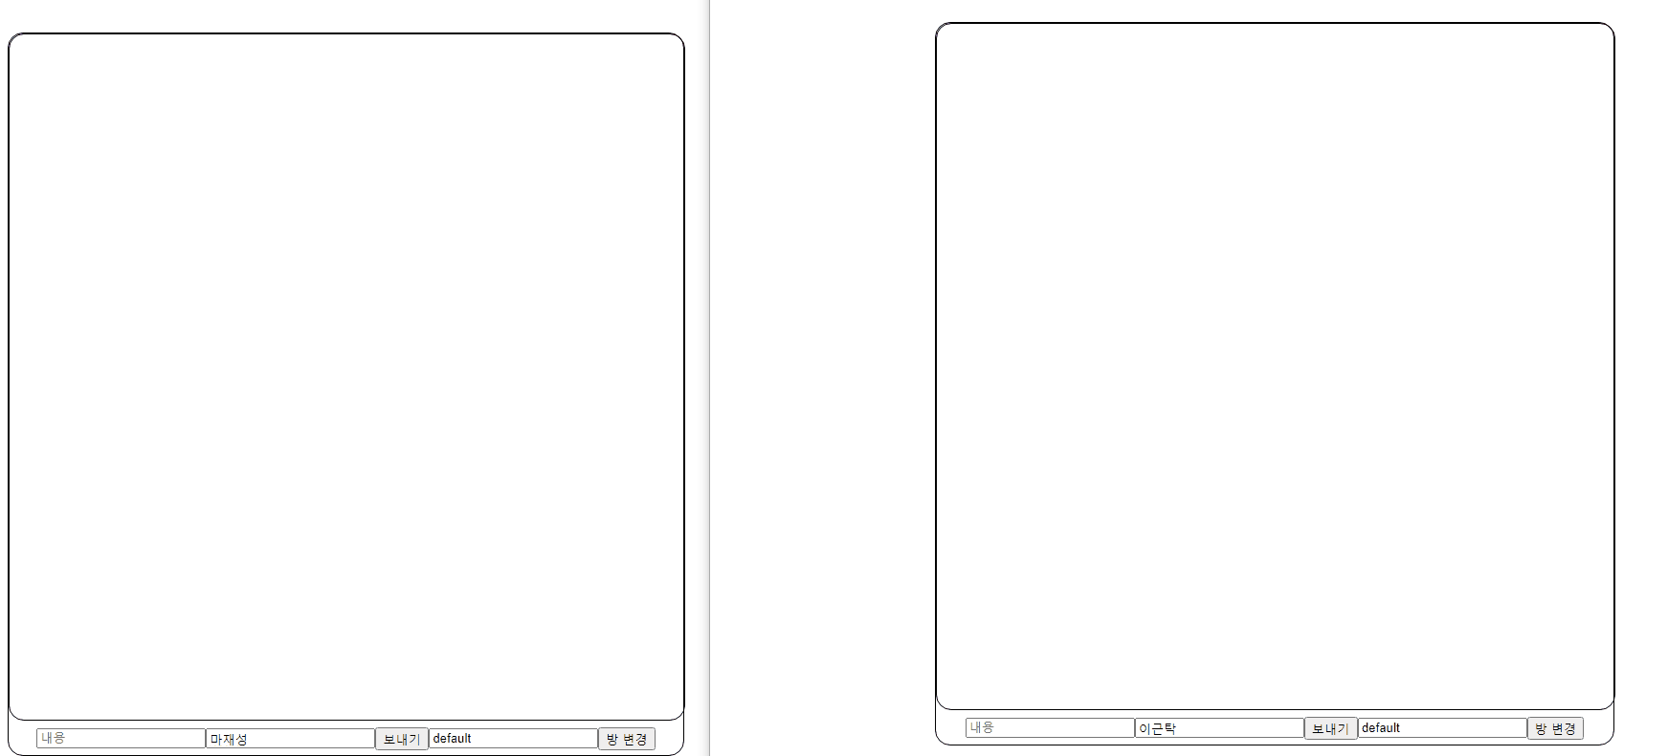
방을 만들어보자

Slide 23
감사합니다
20190402 마재성

